Slide 1



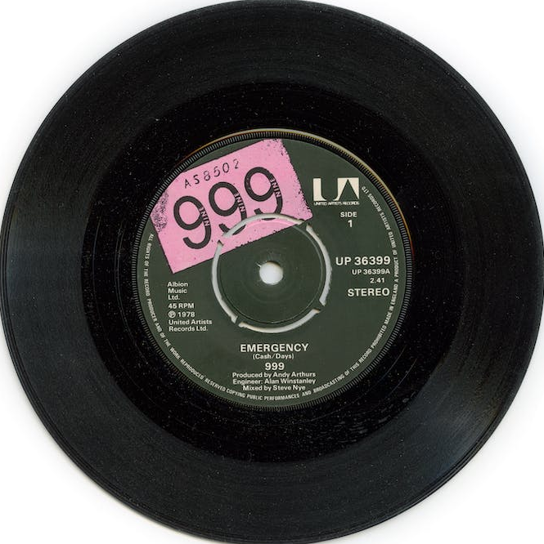

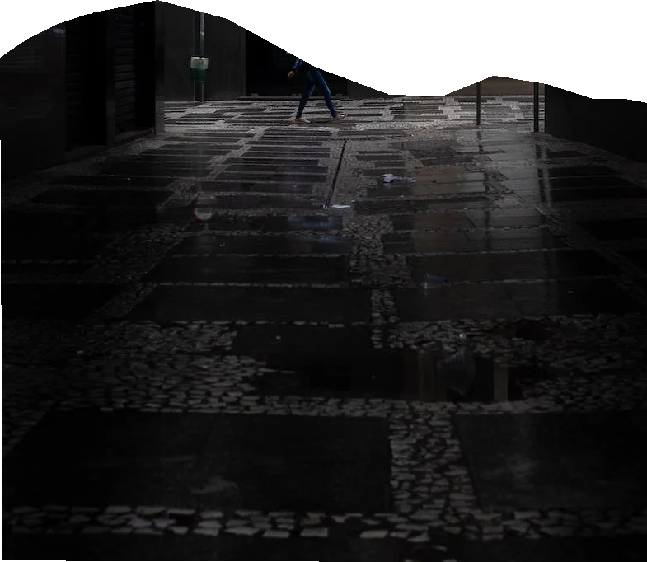

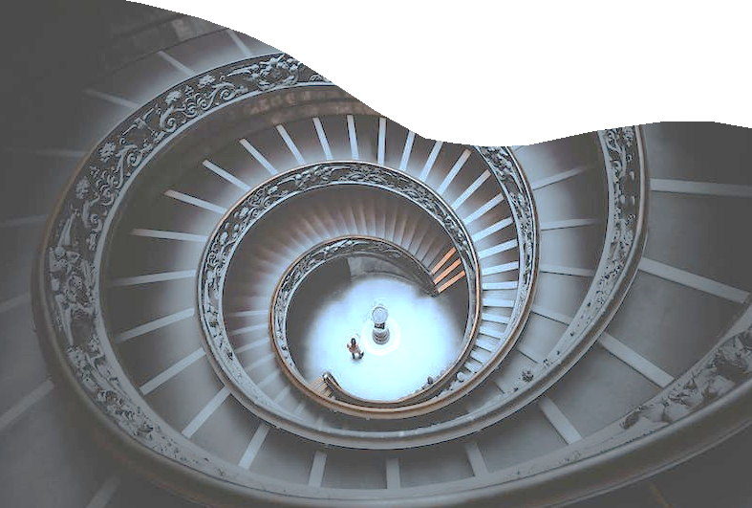
2023.9.24
Template
Abracadabra
Abracadabra
Abracadabra
abraca
Template
Abracadabra
Abracadabra
Abracadabra
Abraca
Template
Abracadabra
Abracadabra
Abracadabra
Abraca
深海
火种
无尽
寂地
浮世
镜影
Start:dash
HUAER· HUAER
HUAER· HUAER
HUAER· HUAER

Slide 2
2023.9.24
Love.Live
Abracadabra
Abracadabra
Abracadabra
abraca
Love.Live
Abracadabra
Abracadabra
Abracadabra
Abraca
Love.Live
Abracadabra
Abracadabra
Abracadabra
Abraca
沛国
谯县
幽州
涿郡
吴郡
富春
Start:dash
HUAER· HUAER
HUAER· HUAER
HUAER· HUAER

Slide 3
2023.9.24
Love.Live
Abracadabra
Abracadabra
Abracadabra
abraca
Love.Live
Abracadabra
Abracadabra
Abracadabra
Abraca
Love.Live
Abracadabra
Abracadabra
Abracadabra
Abraca
沛国
谯县
幽州
涿郡
吴郡
富春
Start:dash
HUAER· HUAER
HUAER· HUAER
HUAER· HUAER

